Slide 1
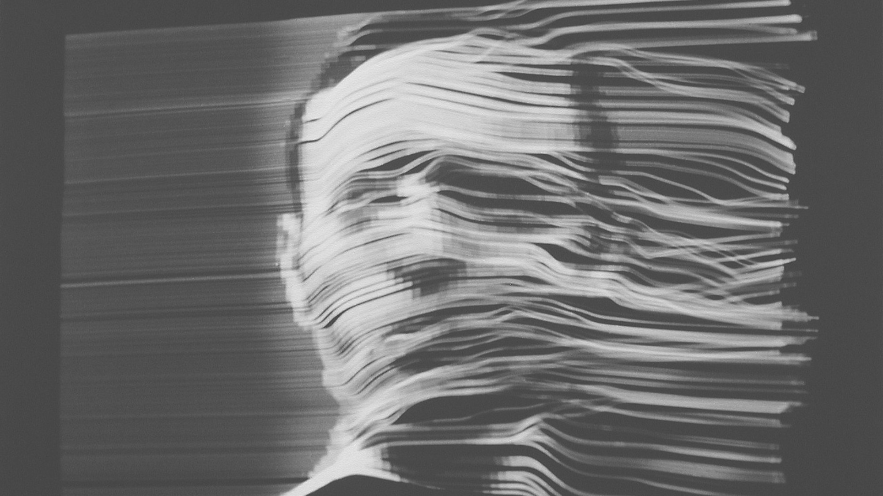
Videoart
Elektronický obraz, tak nehmotný a tak důvěryhodný, tak svobodný a tak zotročený, obraz v pohybu, křehký a silný, existující i neexistující, bohatý a chudý, demokratizující kulturu, obraz závislý na svém divákovi, na tom, který rozhoduje zmáčknutím tlačítka o jeho bytí. Radek Pilař: Viva video, video viva.

Slide 2
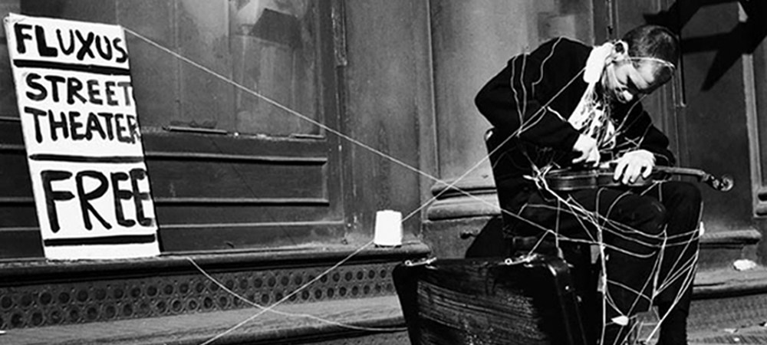
Fluxus
“the immense stupidity, sadness and lack of meaning that is our wound in life.”
George Brecht

Slide 3
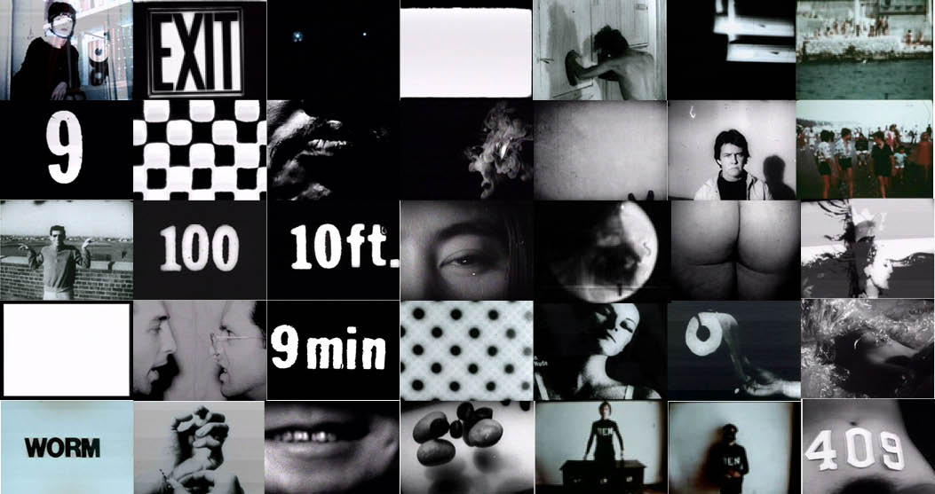
Fluxfilm Anthology
George Maciunas

Slide 4
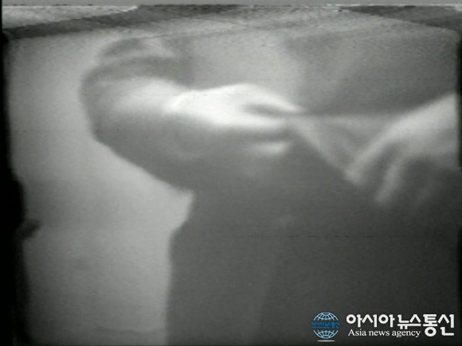
Button Happening - Nam June Paik (1965)

Slide 5
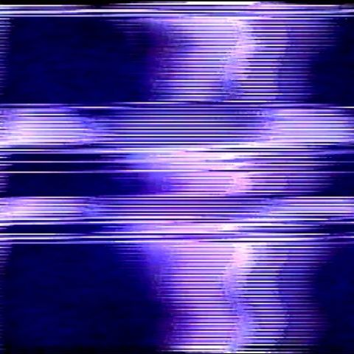
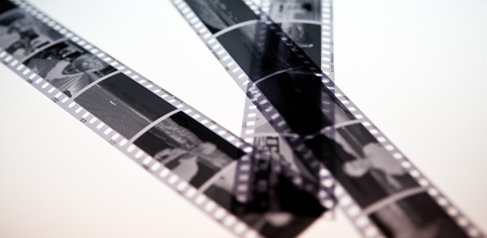
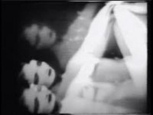
Filmový obraz x video

Slide 6
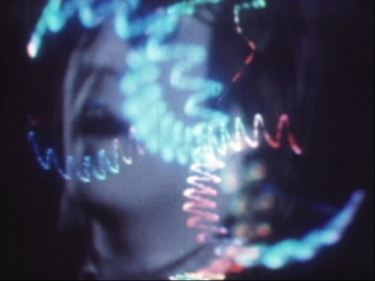
Video-Film Concert - Nam June Paik a Jud Yalkut (1965-1972)

Slide 7
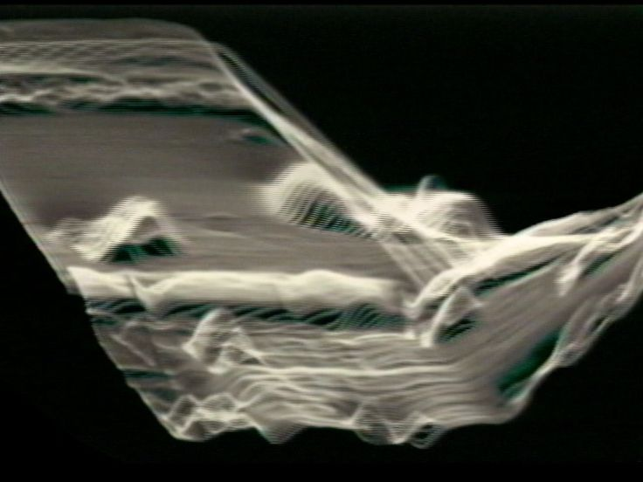
Woody Vasulka - C-Trend (1974)
http://www.fondation-langlois.org/media/video/vasulka/long/C-Trend.mp4

Slide 8
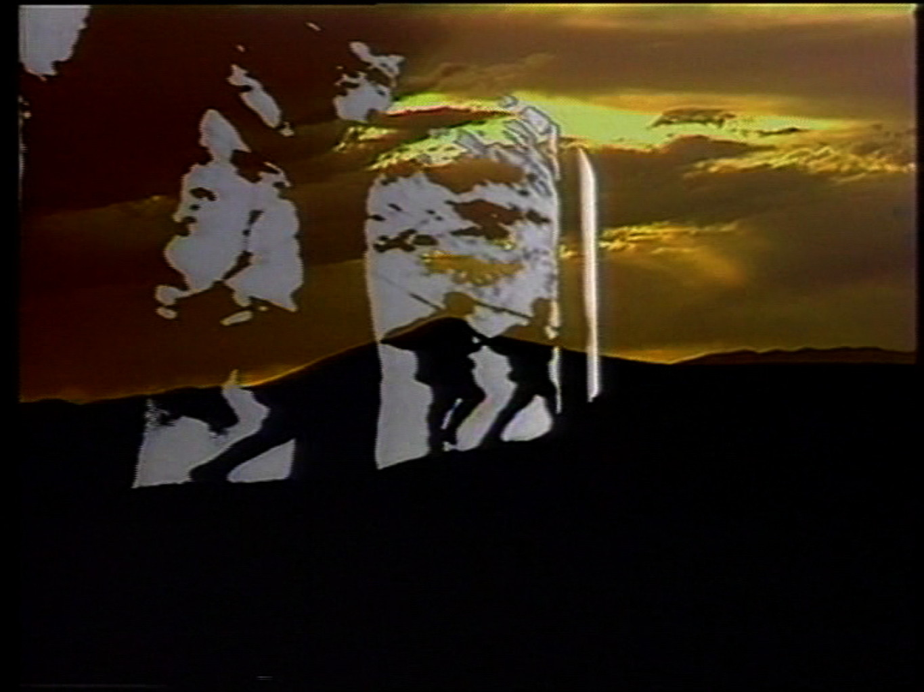
Art of Memory – Woody Vasulka (1987)

Slide 9
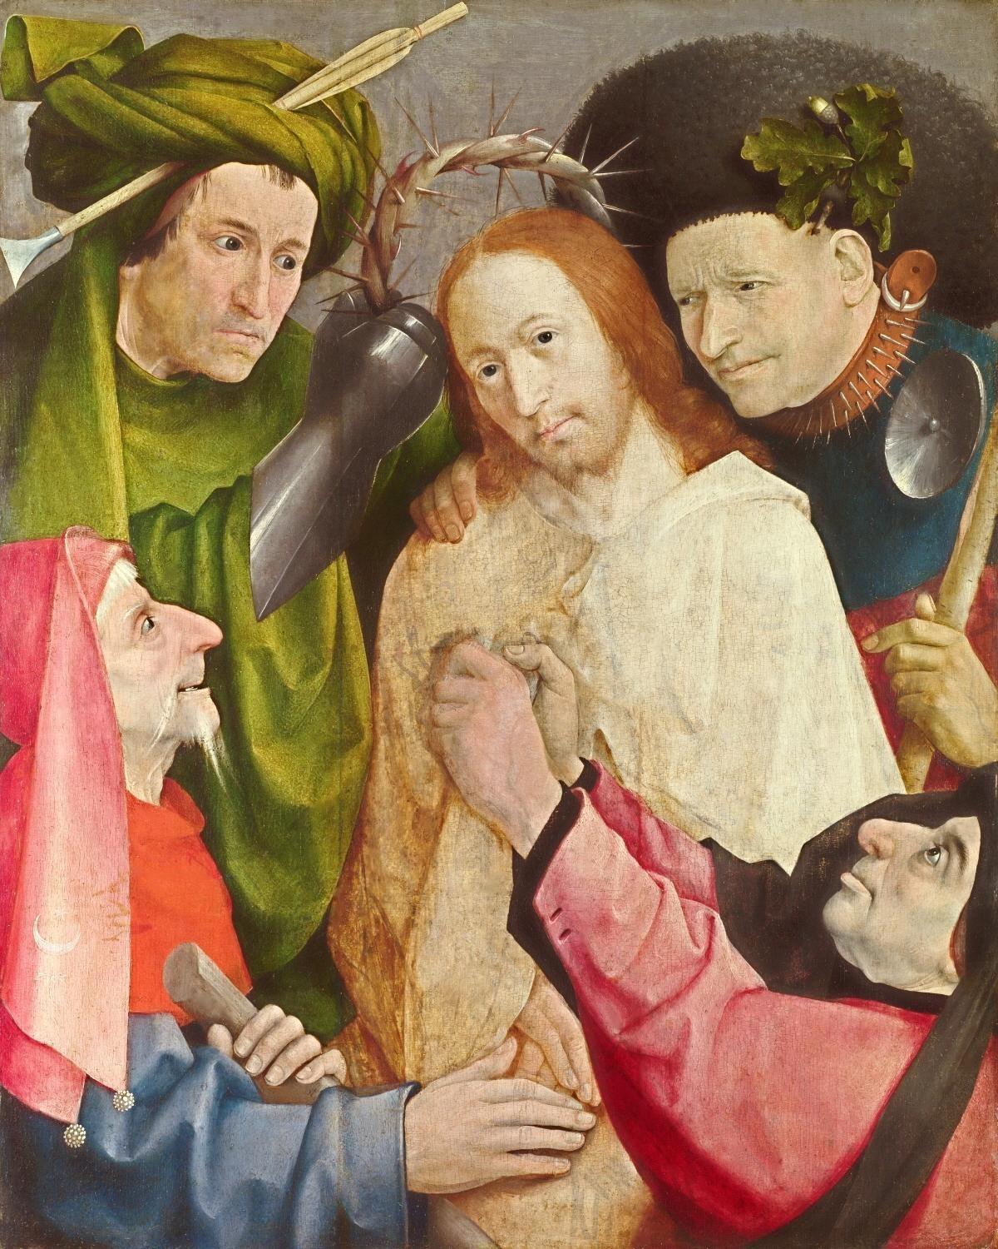
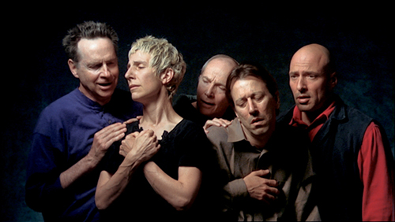
Bill Viola - The Quintet of the Astonished (2000)
Hieronymus Bosch: Kristus korunován trním
https://www.youtube.com/watch?v=nSlMgPXOkmk

Slide 10
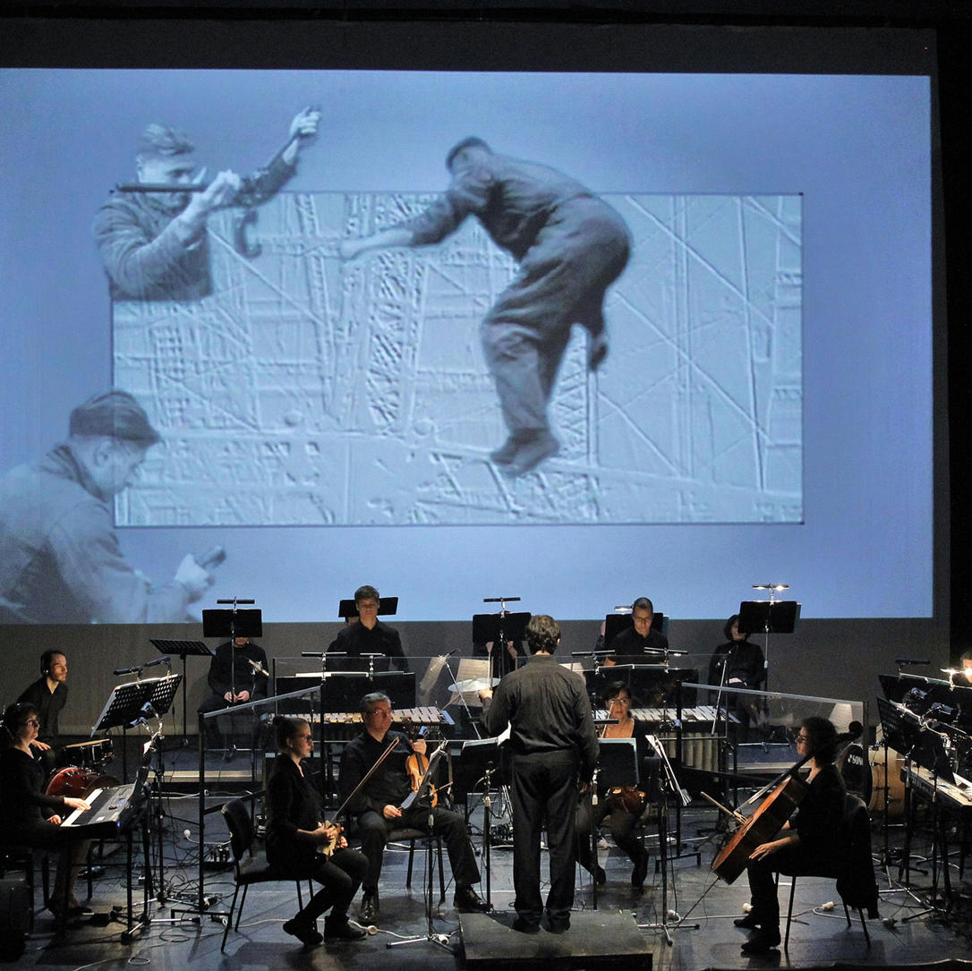
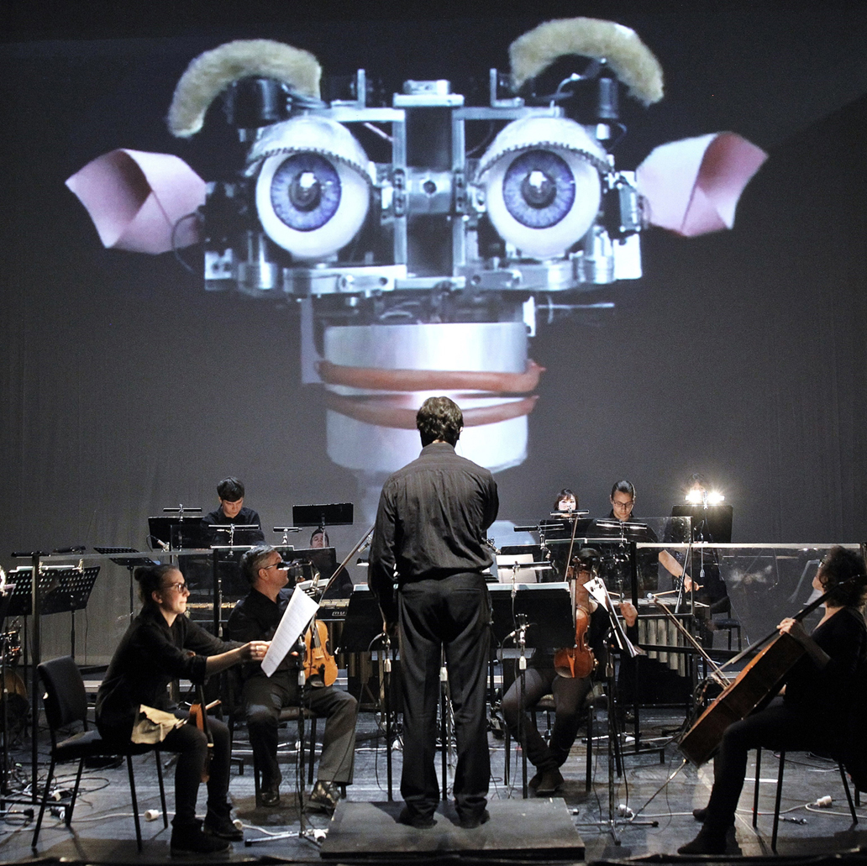
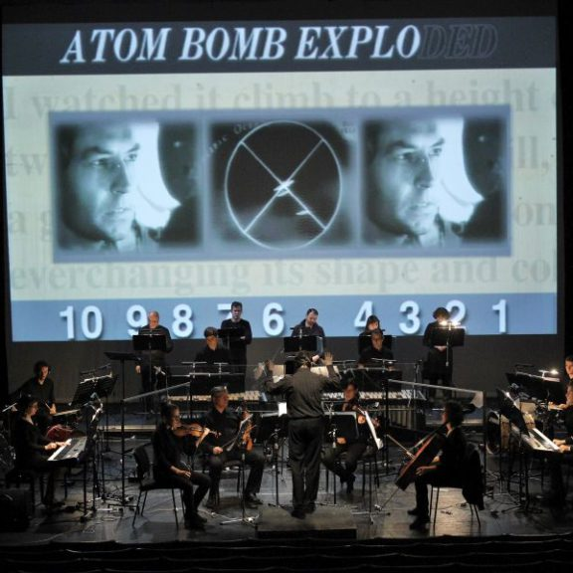
Steve Reich / Beryl Korot: Three Tales (2003)
https://www.youtube.com/watch?v=ff11eik33xI
https://www.youtube.com/watch?v=D4cWhkHnW34

Slide 11
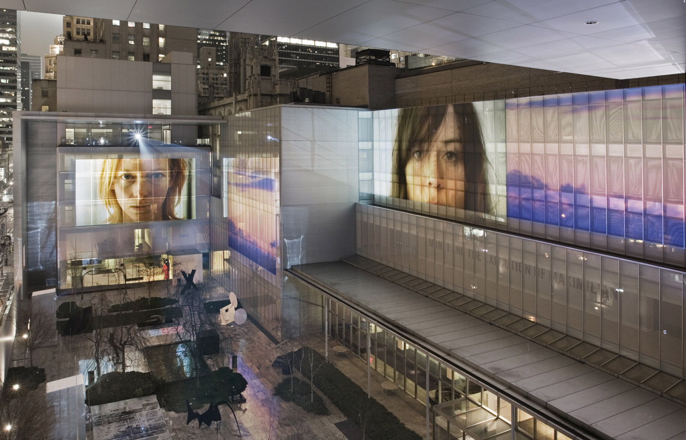
Doug Aitken – Sleepwalkers (2007)
https://www.youtube.com/watch?v=UVRds0rTILM

Slide 12
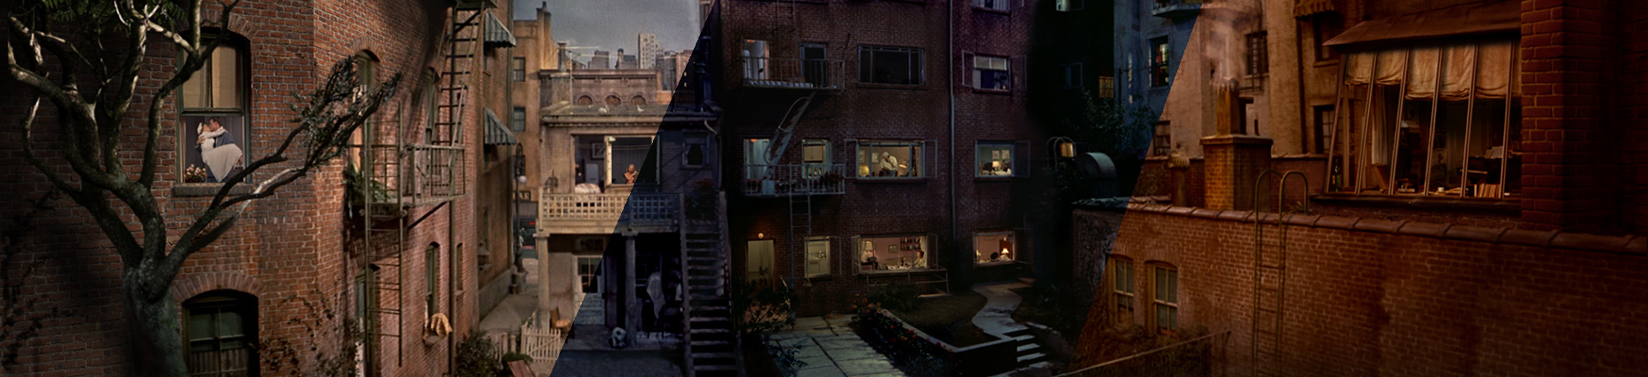
Rear Window Timelapse (2012)
https://www.youtube.com/watch?v=4vHRw9XiFMI

